Slide 1

nǐ yào chá hái shi kā fēi 12 你 要 茶 还 是 咖 啡 Lesson 12 What would you like ,Tea or Coffee？

Slide 2

tàijíquán
7 太 极 拳: taijiquan
ɡǎnxìnɡqù
8 感 兴 趣:
be interested in
kě shì
9 可 是: but
yí yànɡ
10 一 样: same,identical
xuǎn
11 选: choose, select
háishi 12 还 是:or
xià
13 下:next
生 词:new words
xué qī
1 学 期: semester
mén
2 门:
a measure word for course
xìnɡ qù
3 兴 趣:interest
kè
4 课:course
duì
5 对:regarding, concerning
shūfǎ
6 书 法:calligraphy
yǔ yán xué yuàn
语 言 学 院:
language college

Slide 3
生 词:new words
xué qī
1 学 期:semester
一个 学期 : a semester
上个 学期 : last semester
这个 学期 : this semester
下个 学期: next semester
上个 学期 我们 学习 汉语 1。
这个 学期 我们 学习 汉语2。
这个 学期 我 很 忙， 你呢？

Slide 4
生 词:new words
汉语 课 英语 课
shūfǎ kè zhuānyè kè
书法 课 专 业 (major) 课
yì mén kè
一 门 课 :a course
mén
2 门: a measure word for course
kè
4 课:course
shūfǎ
6 书 法:calligraphy

Slide 5
sān mén kè
三 门 课 three courses
生 词:new words
Time | 一 | 二 | 三 | 四 | 五
8:00- 9:25 | Chinese | English | Chinese | mathematics | Chinese
9:50-11:25 | mathematics | mathematics | English | English | mathematics
A： 这个 学期 你 有 几 门 课 ？
( How many courses do you have this semester?)
你 有 什 么 课？
( What courses do you have?)
B：……

Slide 6
生 词:new words
这个 学期 我有 六 门 课， 非常 忙 。
我 有 一 门 汉语课， 五门 专业（zhuān yè）课。

Slide 7
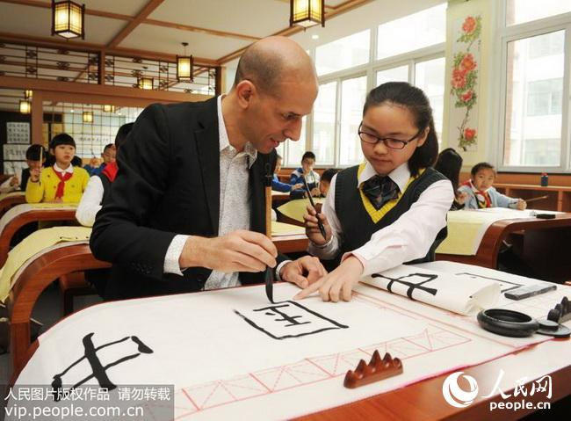
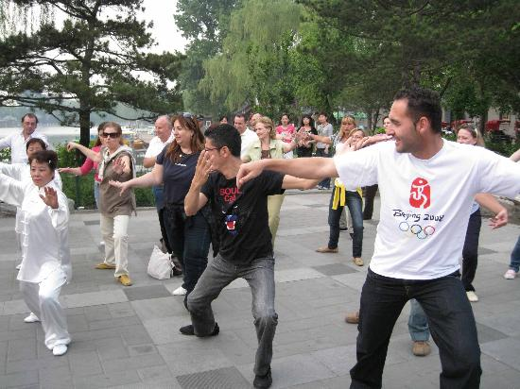
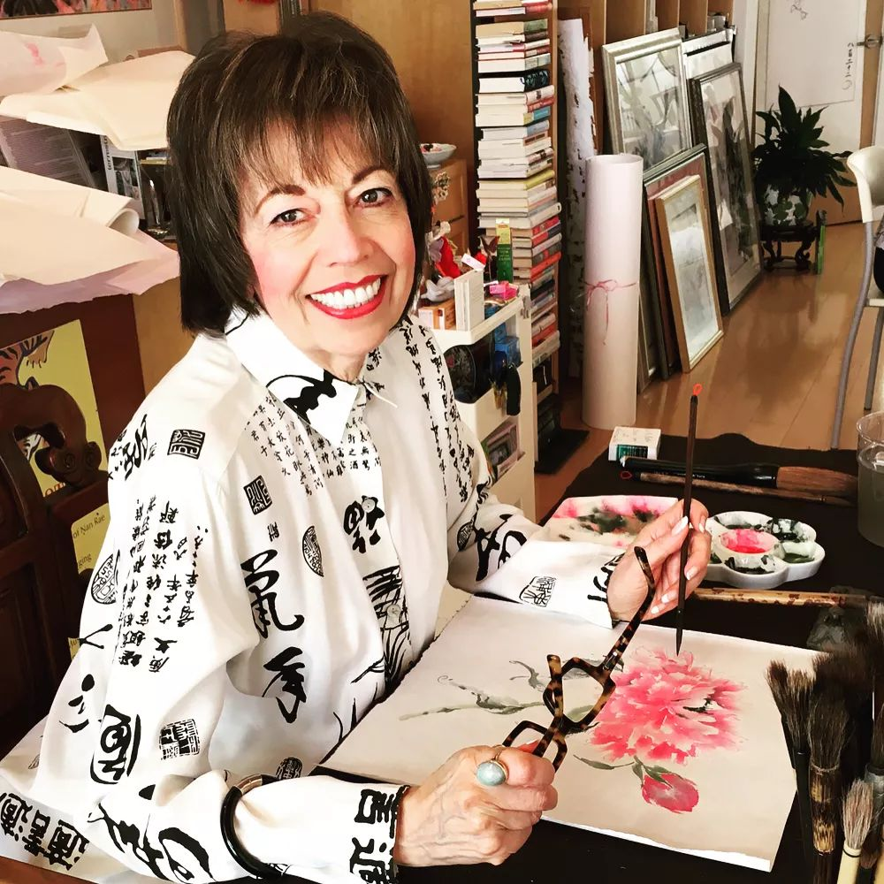
生 词:new words
duì … … ɡǎn xìnɡ qù
Sb 对 … … 感 兴 趣 ( Sb be interested in……)
wǒ duì shū fǎ ɡǎn xìnɡ qù 。
我 对 书 法 感 兴 趣 。
（I'm interested in calligraphy.）
tā duì tài jí quán ɡǎn xìnɡ qù 。
他 对 太 极拳 感 兴 趣 。
(He is interested in Taiji.)
xìnɡ qù
3 兴 趣:interest
tàijíquán
7 太 极 拳: taijiquan
ɡǎnxìnɡqù
8 感 兴 趣:be interested in

Slide 8

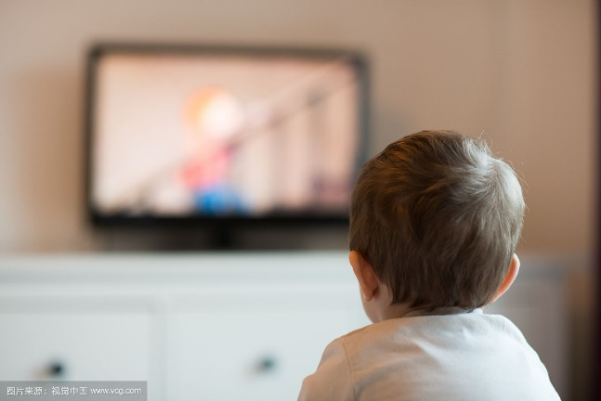

duì … … ɡǎn xìnɡ qù = duì … … yǒu xìnɡ qù
对 … （很）感 兴 趣 = 对 … … 有 兴 趣 ( be interested in……)
非常
duì … … bù ɡǎn xìnɡ qù = duì … … méi yǒu xìnɡ qù
对 … … 不 感 兴 趣 = 对 … … 没 有 兴 趣 ( be not interested in……)
今天晚上 我们 去看电影，你 有 兴趣 吗？
shànɡ wǎnɡ kàn diàn shì pá shān
上 网 看 电 视 爬 山

Slide 9
kě shì
9 可 是: but
生 词:new words
我 想 去 看电影 ， 可是 我很忙 ， 没有 时间。
(I would like to go to see a movie,but I 'm busy and have no time .)
我 非常 喜欢 她 , 可是 她 不喜欢 我 。

Slide 10
生 词:new words
xīn
1、 我想买 新 的 苹果手机 ， 可是 … …
2、 她的妈妈很漂亮，可是……
wǒ méi yǒu qián 。
我 没 有 钱 。
她不漂亮。

Slide 11
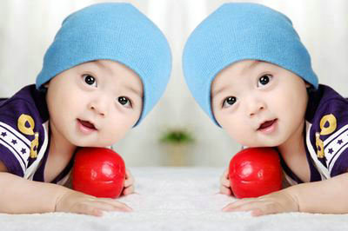

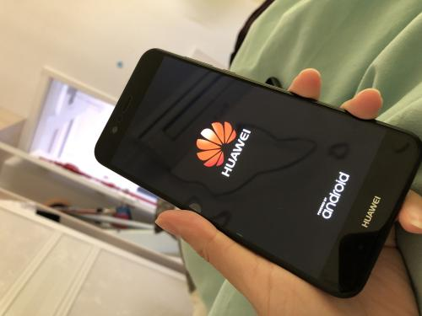
生 词:new words
yí yànɡ
10 一 样 : same, identical
yí yànɡ — — bù yí yànɡ
一 样 — — 不 一 样 (different)
tā men yí yànɡ mɑ ？
1 他 们 一 样 吗 ？
zhè liǎnɡɡè shǒu jī yí yànɡ mɑ ？
2 这 两 个 手 机 一 样 吗 ？

Slide 12
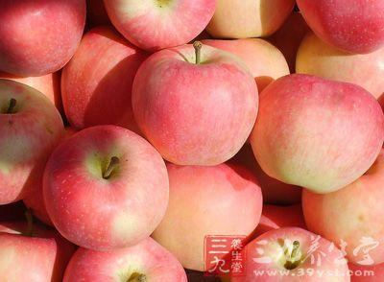
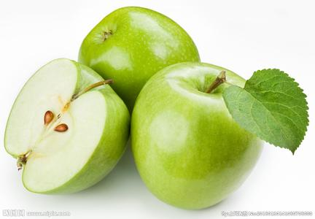
生 词:new words
yí yànɡ
10 一 样 : same, identical
A 和 / 跟 B 一 样
(A and B is same)
A 和 / 跟 B 不 一 样
(A and B is different)
这个苹果和那个苹果不一样。
你的手机和他的手机一样吗？
我跟他一样，都喜欢喝咖啡。

Slide 13

生 词:new words
xuǎn zónɡ tǒnɡ
选 总 统 (select the President )
选课
我选汉语课和书法课。
A,B,C,D,你选哪个？
xuǎn
11 选: choose, select

Slide 14

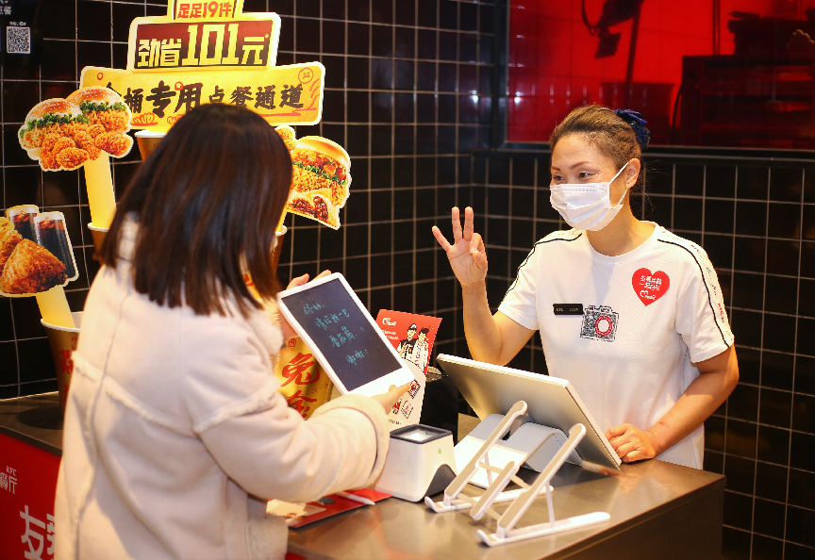
hái shi hái shi
12 还 是 :or A 还 是 B ?
生 词:new words
nǐ hē chá hái shi hē kā fēi ？
你 喝 茶 还 是 喝 咖 啡 ？ (Do you drink tea or coffee?)
nǐ shì lǎo shī hái shi xué shenɡ ？
你 是 老 师 还 是 学 生 ？(Are you a teacher or a student?)
nǐ zài zhèr chī hái shi dài zǒu ？
你 在 这儿 吃 还 是 带 走 ？(Will you eat here or take out?)
你 选 汉语课 还是 英语课？

Slide 15
xià ɡè xīnɡ qī
下 个 星 期 :next week
xià ɡè yuè
下 个 月:next month
xià ɡè xué qī
下 个 学 期 :next semester
下 个 学 期 你 学 习 汉 语 吗 ？
(Next semester do you learn Chinese?)
生 词:new words
xià
13 下 :next
xià — — shànɡ
下 :next — — 上 :last
shànɡ yí ɡè
上 一 个 :last one
zhè ɡe
这 个 :this one
xià yí ɡè
下 一 个:next one

Slide 16
课文一:Text one
这 学期 语言 学院 有 六 门 兴趣 课 。
我 对 书法 、 太极 拳 很 感兴趣 ，
可是 这 两 门 课 上课 时间 一 样 ，
我 选 书法 还是 太极拳 呢 ？
这 学期 我 想 选 太极拳 ，
下 学期 我 再 选书法 吧 。
yǔ yán xué yuàn
语 言 学 院:
language college

Slide 17

课文yi一:Text one
zhè xué qī yǔ yán xué yuàn yǒu jǐ mén xìnɡ qù kè ？
1 这 学 期 语 言 学 院 有 几 门 兴 趣 课 ？
wǒ duì shén me ɡǎn xìnɡ qù ？
2 我 对 什 么 感 兴 趣 ？
shū fǎ kè hé tài jí quán kè de shànɡ kè shí jiān yí yànɡ mɑ ？
3 书 法 课 和 太 极 拳 课 的 上 课 时 间 一 样 吗 ？
zhè xué qī wǒ xiǎnɡ xuǎn shén me ？
4 这 学 期 我 想 选 什 么 ？
shén me shí hou wǒ xuǎn shū fǎ kè ？
5 什 么 时 候 我 选 书 法 课 ？

Slide 18
呢 ne（2）is used at the end of special questions, alternative questions or affirmative-negative questions to express an emphatic tone.
nǐ zài nǎr ne？
1 你 在 哪儿 呢？
nǐ xiǎng hē chá háishi kāfēi ne ？
2 你 想 喝 茶 还是 咖啡 呢？
wǒ yào mǎi ，nǐ mǎi bù mǎi ne ？
3 我 要 买， 你 买 不 买 呢？
语法
Grammar
你呢（1）？
我是中国人，你呢？

Slide 19
wǒ yào miànbāo ，nǐ yào shénme ne ？
3 我 要 面包， 你 要 什么 呢？
nǐ shénme shíhou lái zhōngguó ne ？
4 你 什么 时候 来 中 国 呢？
when come
nǐmen de hànyǔ lǎoshī shì shéi ne ？
5 你们 的 汉 语 老 师 是 谁 呢？
语法
Grammar

Slide 20
语法
Grammar
zhè xuéqī wǒ xiǎnɡ xuǎn tàijíquán , xià xuéqī wǒ zài xuǎn shūfǎ bɑ 。
这 学 期 我 想 选 太 极 拳 , 下 学期 我 再 选 书 法 吧 。
I want to choose Taiji this semester. I'll choose calligraphy next semester.
zài +V+ bɑ
再 +V+ 吧 is used to make a recommendation, it means someone will do it later.
ɡōnɡyuán ，
A ：今 天 我 们 去 公 园 ， 好 吗？
Shall we go to the park today?
zài qù bɑ ！
B ：今 天 我 很 忙 ， 周 末 再 去 吧 ！
I'm busy today. Let's go to the park this weekend!

Slide 21
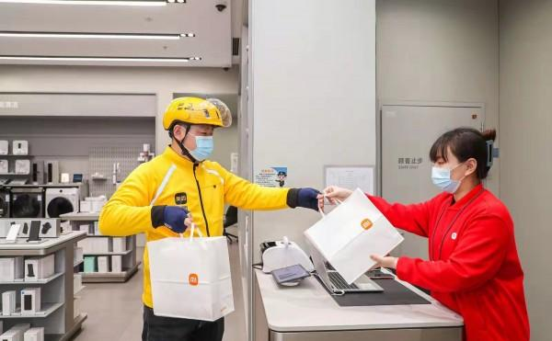
语法
Grammar
再 +V+ 吧
A：今天晚上 我 们 去 饭馆 吃饭 , 好吗 ？
B：今天晚上 我 很累，我们 点 外卖 吧，明天 再去吧。
（diǎn wài mài）Ordering food delivery

Slide 22
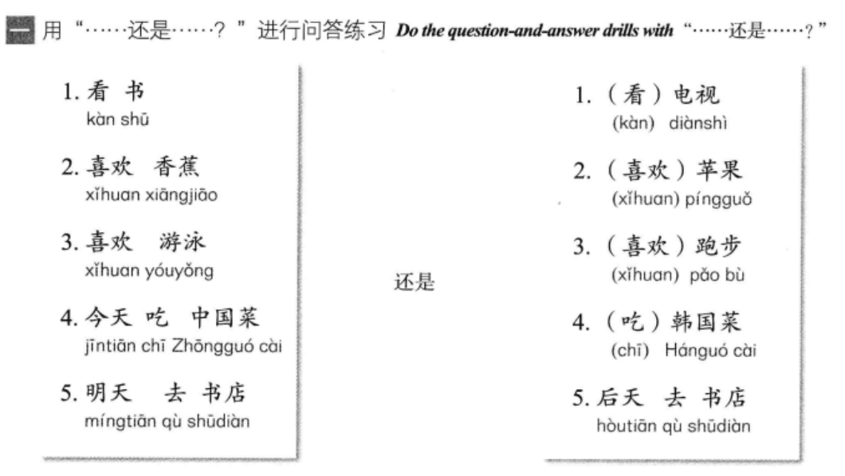
说一说，写一写
Speak and write

Slide 23
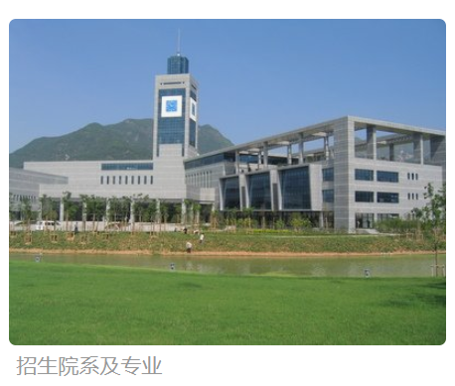
supplementary words
Enrollment Season | rù xué jì jié | 入学季节
Student Category | xué sheng lèi bié | 学生类别
Training School | yuàn xì | 院系

Slide 24
Answer these questions (with the given words):
1 这个学期你有几门课？
2 你对什么感兴趣？
3 你想买新手机吗？（可是）
4 你的电脑跟你同屋的电脑一样吗？
5 你喜欢看电影还是看书？
6 你什么时候去爬山？（下……）

